Slide 1


2017
下半年学习工作总结
赵知非
2018.02.02
Notes:
大家好，我是zzf，下面我将对本学期的学习与工作进行简单总结

Slide 2
My 2017 autumn and winter
我的2017下半年
机场情报项目
验收阶段
期末考试
高级算法分析与设计
知识产权
信息检索
…
2017.9
2017.11
2018.1
开学返校
舆情监控项目
开发阶段
舆情监控项目
维护阶段
消防论坛项目

Slide 3

舆情监控项目
开发阶段（9月中旬 ~ 11月底）
CDN日志解析服务、IDC地址推送服务、全站爬虫代码编写；
功能整合与部署；
将服务器监控工作，由脚本方式升级为Prometheus + Grafana可视化监控。
维护阶段（12月至今）
撰写相关技术、设计文档；
针对新增需求的评估与开发；
与倪钢、白春飞完成对不良网站的日常审核工作，同时负责各方面的沟通。
Notes:
机场内部使用的

Slide 4
机场情报项目
验收阶段（9月初 ~ 10月初）
对接数据可视化工作；
针对肖工、杨工的意见，对报警模块进行相应修改；
消防论坛项目
12月底至今
负责与以安的测试人员/客户进行沟通，在收到测试问题或使用反馈后，及时进行问题复现，将问题详情报告给开发人员进行解决；
负责与网站原开发人员联系，督促其尽快修复网站问题或给出处理方案；
承担力所能及的问题修复工作，主要处理前端样式问题和已有功能的bug；
Notes:
机场内部使用的

Slide 5

个人成长
Python
爬虫方向
Scrapy 框架
Scrapy-Redis 分布式爬虫
Selenium
Web方向
Django 框架
其他
从 Python Script 到 Python Project
Java Web
MVC 框架 SpringMVC
模板引擎 Freemarker
Java安全框架 Shiro
前端
Bootstrap
Angular.js
Hybrid App开发（Ionic Framework）
数据库
Redis
MongoDB
Linux
Centos
Bash Shell，
运维相关（Supervisor，Prometheus，Grafana ...）
Notes:
在过去的半年里，我通过做项目，接触了不少知识体系，也学到了不少的新技术框架，总而言之，个人水平取得了一定的提高。
通过舆情项目，我学习了Python爬虫技术体系，对Scrapy爬虫框架与Scrapy-Redis分布式爬虫有了深入的了解，同时学习了selenium这个模拟浏览器的库，做了一些爬虫工具。
然后在舆情项目中，我还接触了Redis与MongoDB两种非关系型数据库，对其使用和集群搭建有了一定了解。因为运行环境是Linux的关系，我对Centos以及bash脚本的编写更加熟悉，并且学习了一些运维工具的使用。
然后，通过消防论坛项目，我学习了SpringMVC框架和FreeMarker模板引擎的使用。
除此之外，我自学了前端的一些知识，主要包括。。库
80，20

Slide 6
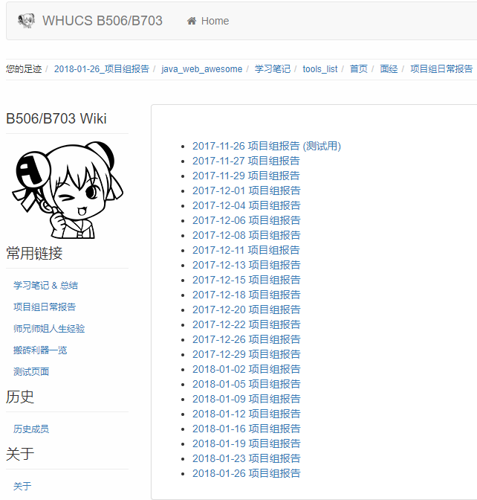
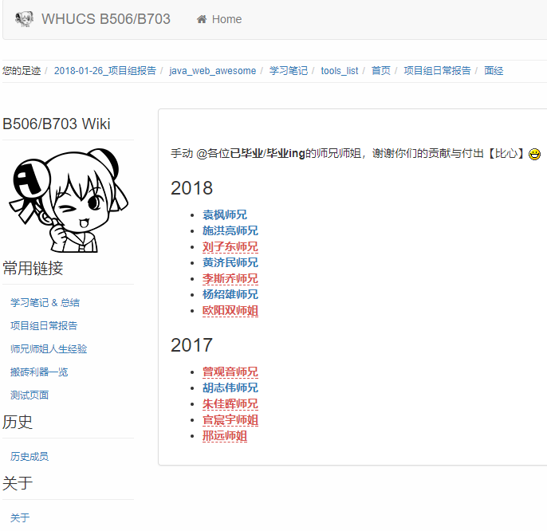
2018 上半年个人计划
1. 修完公共课程与专业课程
英语课要多努力
2. 多参与一些起始阶段的项目
3. 争分夺秒学技术 兼顾广度与深度
从了解到熟悉，从熟悉到精通
4. 技术的积累传承与规范化
实验室Wiki建设
代码风格、注释规范化
Notes:
最首要的计划是修完剩下的所有公共课程与专业课程，尤其是硕士英语不挂科
其次是多参与一些起始阶段的项目，目前我参与过的项目中，情报项目和舆情项目是从前期需求讨论、技术选型就参与了的，这两个项目对我的提升也是最大的。下个学期，在服从实验室安排的基础上，我想尽可能地参与一些新项目。
然后是在抓紧学技术的同时，兼顾广度与深度。多写高质量的代码，才能从了解到熟悉，学习技术原理并多做总结，才能从熟悉到精通。
最后是实验室项目组的技术积累传承与规范化工作，我们这一届开学的时候，项目组全是新生，技术水平都比较一般，师兄师姐们都在找工作，带我们也不现实。我和倪钢在两个月前 建设了一个实验室内部wiki，目前主要用来编辑项目组每周的报告和分享师兄师姐的面试经验，希望实验室的同学都能参与到这个wiki的建设过程中来，分享自己学习技术的经验总结。
另一个是代码规范化的问题，目前项目组的的项目代码结构、命名、注释都不是很规范，很影响代码的接手以及新人的加入，希望在下个学期，能够参考Google、阿里的开源代码风格指南，制订我们内部的一些规范，至少做到风格的统一化

Slide 7

谢谢大家半年以来的指教！！
Notes:
以上就是我的学期总结与规划，谢谢大家半年以来的指教。
在新的一年里，祝实验室的大家学业顺利，心想事成。

